Slide 1
ACCESO A DATOS — TEMA 1: MANEJO DE CONECTORES Y HERRAMIENTAS ORM
Consultas dinámicas:
Specifications
y paginación
7. Consultas dinámicas: Specifications y paginación

Slide 2
Consultas dinámicas: Specifications y paginación
Conoces el id
findById(42): el libro número 42
No conoces ningún id
«libros de menos de 20 € de una editorial»
A
Los filtros fijos no escalan
B
No puedes devolver todo de golpe
Cada usuario combina filtros distintos: un método por combinación crece sin control.
Ninguna API seria manda un millón de filas en una sola respuesta.
Dos problemas distintos que comparten el mismo listado como escenario.
Acceso a Datos — Tema 1: Consultas dinámicas

Slide 3
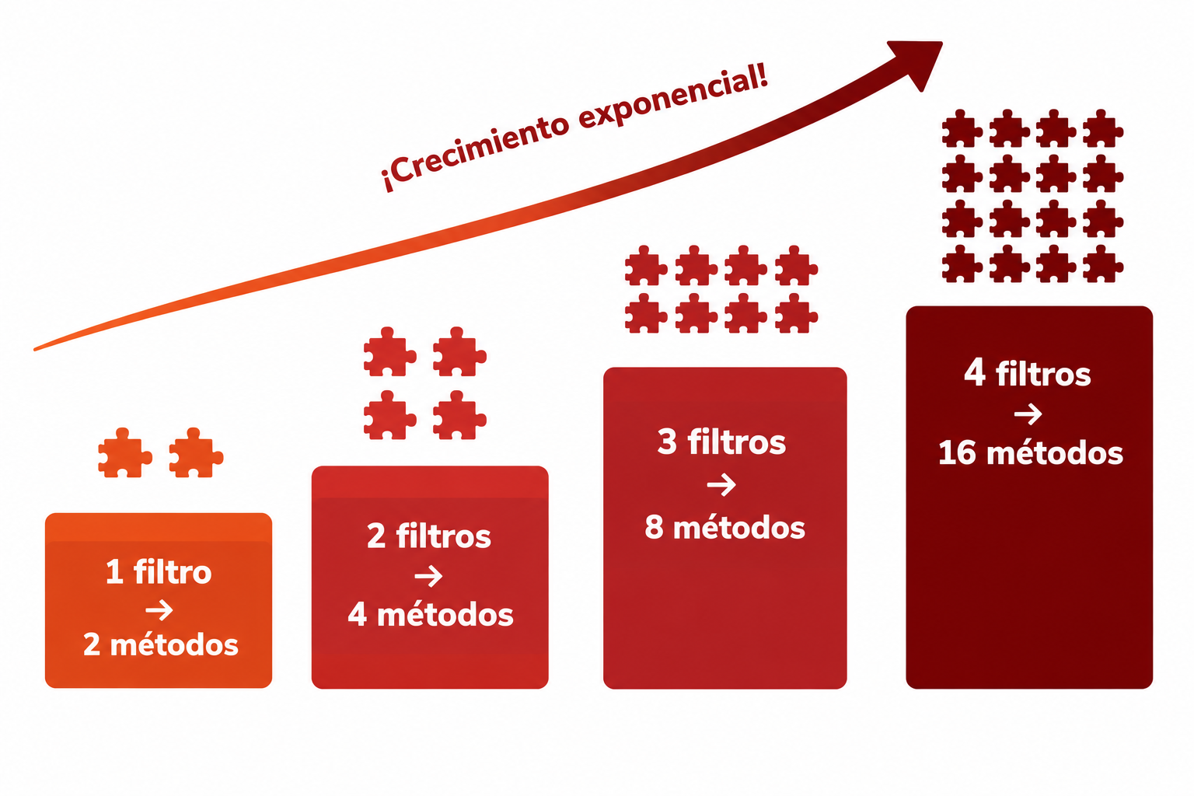
Problema A: los filtros fijos no escalan
1 filtro
findByTituloContaining(...)
2 filtros
...AndPrecioGreaterThanEqual(...)
3 filtros
...AndPrecioLessThanEqual(...)
4 filtros
...AndEditorialId(...)
Cada filtro nuevo duplica los métodos, y el nombre deja de ser legible mucho antes de llegar a 16.
Método derivado por nombre: findByPrecioLessThan(BigDecimal precio) funciona mientras todos busquen siempre por lo mismo.
Acceso a Datos — Tema 1: Consultas dinámicas

Slide 4
Las piezas nuevas, traducidas desde SQL
Root<Libro>
→
FROM libro
La tabla que consultas; root.get("titulo") es «la columna titulo»
CriteriaBuilder
→
= · LIKE · >= ...
Un método Java por cada tipo de comparación del WHERE
Predicate
→
una condición completa
Lo que construye el CriteriaBuilder y lo que tu código devuelve
Una Specification<Libro> es, literalmente, una función:
root + criteriaBuilder
recibe →
Specification
devuelve →
un Predicate
Acceso a Datos — Tema 1: Consultas dinámicas

Slide 5
Resolviendo el problema A: tu primera Specification
1. Habilitar Specifications en el repositorio
root.get("titulo")
1
public interface LibroRepository extends
JpaRepository<Libro, Long>,
JpaSpecificationExecutor<Libro> {
}
es la columna titulo
criteriaBuilder.lower(...)
2
pasa la columna a minúsculas: la búsqueda no distingue mayúsculas
2. La Specification, condición por condición
(root, query, criteriaBuilder) ->
criteriaBuilder.like(
criteriaBuilder.lower(root.get("titulo")),
"%" + titulo.toLowerCase() + "%");
criteriaBuilder.like(...)
3
construye el Predicate: LIKE '%valor%', con métodos Java
El tercer parámetro, query, no se usa en filtros simples: la forma de la función lo exige.
Acceso a Datos — Tema 1: Consultas dinámicas

Slide 6
El filtro es opcional: Specification.unrestricted()
public final class LibroSpecifications {
public static Specification<Libro>
tituloContiene(String titulo) {
if (titulo == null || titulo.isBlank()) {
return Specification.unrestricted();
}
return (root, query, criteriaBuilder) ->
criteriaBuilder.like(
criteriaBuilder.lower(root.get("titulo")),
"%" + titulo.toLowerCase() + "%");
}
// precioMayorOIgualA, precioMenorOIgualA,
// perteneceAEditorial... — mismo patrón.
}
Filtro null
unrestricted(): ninguna condición añadida. Se salta de verdad.
Un valor real
El Predicate (LIKE, >=...): se añade al WHERE.
unrestricted() ya viene con Spring Data: al combinarla es como si no existiera.
Acceso a Datos — Tema 1: Consultas dinámicas

Slide 7
4. El DTO de filtro y el service
public record LibroFiltroDTO(String titulo, BigDecimal precioMin,
BigDecimal precioMax, Long editorialId) {}
@Transactional(readOnly = true)
public List<LibroResponseDTO> findByFiltro(
LibroFiltroDTO filtro) {
Specification<Libro> spec = Specification
.where(LibroSpecifications
.tituloContiene(filtro.titulo()))
.and(LibroSpecifications
.precioMayorOIgualA(filtro.precioMin()));
return libroRepository.findAll(spec)
.stream()
.map(this::mapToDTO)
.toList();
}
where(...).and(...)
Encadena las piezas en una sola consulta. Las unrestricted() no añaden nada.
findAll(spec)
El findAll de siempre, con una Specification: devuelve todos los que cumplan, sin límite de página todavía.
Acceso a Datos — Tema 1: Consultas dinámicas

Slide 8
5. El controller: de la URL al SQL
@GetMapping
public ResponseEntity<List<LibroResponseDTO>> getAll(@ModelAttribute LibroFiltroDTO filtro) {
return ResponseEntity.ok(libroService.findByFiltro(filtro));
}
@ModelAttribute mapea la query string al DTO:
?titulo=java
&precioMin=10
mapea →
LibroFiltroDTO
service →
Specification
Hibernate →
WHERE titulo
LIKE '%java%'
AND precio >= 10
Problema A resuelto — pero con miles de filas, la respuesta seguiría trayéndolas todas de golpe. Ese es el problema B.
Acceso a Datos — Tema 1: Consultas dinámicas

Slide 9
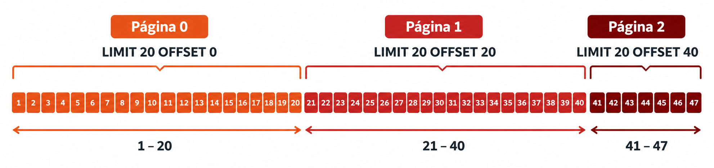
Problema B: tampoco puedes devolver todo de golpe
Como en Google: con miles de resultados, te da los primeros 10 y un botón para los siguientes. La paginación aplica esa idea a tu API.
La primera página es la 0, no la 1
Spring Data numera las páginas desde cero. Pedir la «página 1» te da la segunda.
Acceso a Datos — Tema 1: Consultas dinámicas

Slide 10
Pageable y Page: la petición y la respuesta
Pageable: la petición
Page<T>: la respuesta
Qué página, de qué tamaño y con qué orden. Sin anotación: Spring lee page, size y sort de la query string.
El contenido de esa página, más metadatos: total de elementos, total de páginas...
Por debajo, Hibernate lo traduce a SQL de toda la vida:
GET .../libros?page=0
&size=3
&sort=titulo,asc
Spring →
Pageable
page 0 · size 3
Hibernate →
ORDER BY titulo
LIMIT 3 OFFSET 0
OFFSET = página × tamaño: la página 2 con tamaño 20 salta 2 × 20 = 40 filas, las de las páginas 0 y 1.
Acceso a Datos — Tema 1: Consultas dinámicas

Slide 11
La respuesta de Page<T>, campo a campo
{
"content": [ /* libros */ ],
"totalElements": 7,
"totalPages": 3,
"number": 0,
"size": 3,
"numberOfElements": 3,
"first": true,
"last": false,
"empty": false
// pageable y sort: ver apuntes web
}
content
Los elementos de esta página
totalElements
Filas totales de la consulta, no solo de esta página
totalPages
Páginas necesarias: totalElements / size, hacia arriba
number
La página actual (empieza en 0)
El resto es información derivada:
size
numberOfElements
first / last
Código completo: apuntes web — Tema 1, «Consultas dinámicas: Specifications y paginación».
Acceso a Datos — Tema 1: Consultas dinámicas

Slide 12
La paginación sola: service y controller
Service: findAll(Pageable) ya viene en JpaRepository
Controller
@Transactional(readOnly = true)
public Page<LibroResponseDTO>
findAllPaginated(
Pageable pageable) {
return libroRepository
.findAll(pageable)
.map(this::mapToDTO);
}
@GetMapping
public ResponseEntity<Page<LibroResponseDTO>>
getAll(@PageableDefault(size = 20)
Pageable pageable) {
return ResponseEntity.ok(
libroService
.findAllPaginated(pageable));
}
@PageableDefault(size = 20) fija el tamaño por defecto. Fíjate: getAll() ya no devuelve List, sino Page.
Un 500 que en realidad es culpa del cliente
Con sort=noExiste,asc responde 500, no 400. Se resolverá más adelante con GlobalExceptionHandler, en Programación de Servicios y Procesos.
Acceso a Datos — Tema 1: Consultas dinámicas

Slide 13
Todo junto: Specifications + paginación
En tu proyecto real no habrá tres endpoints: habrá uno solo que hace ambas cosas a la vez.
Pieza | Solo Specifications | Solo paginación | Versión combinada
Repositorio | JpaSpecificationExecutor | Ninguno extra | JpaSpecificationExecutor
Service, devuelve | List<LibroResponseDTO> | Page<LibroResponseDTO> | Page<LibroResponseDTO>
Service, recibe | LibroFiltroDTO filtro | Pageable pageable | Los dos
findAll(...) | con spec | con pageable | con spec y pageable
Controller | @ModelAttribute filtro | @PageableDefault pageable | Los dos a la vez
Acceso a Datos — Tema 1: Consultas dinámicas

Slide 14
El service y el controller combinados
@Transactional(readOnly = true)
public Page<LibroResponseDTO> findAllPaginated(LibroFiltroDTO filtro, Pageable pageable) {
Specification<Libro> spec = Specification
.where(LibroSpecifications.tituloContiene(filtro.titulo()))
.and(LibroSpecifications.precioMayorOIgualA(filtro.precioMin()))
.and(LibroSpecifications.precioMenorOIgualA(filtro.precioMax()))
.and(LibroSpecifications.perteneceAEditorial(filtro.editorialId()));
return libroRepository.findAll(spec, pageable).map(this::mapToDTO);
}
@GetMapping
public ResponseEntity<Page<LibroResponseDTO>> getAll(
@ModelAttribute LibroFiltroDTO filtro,
@PageableDefault(size = 20) Pageable pageable) {
return ResponseEntity.ok(libroService.findAllPaginated(filtro, pageable));
}
findAll(spec, pageable) aplica la Specification y trocea el resultado: una sola llamada resuelve los dos problemas.
Acceso a Datos — Tema 1: Consultas dinámicas

Slide 15
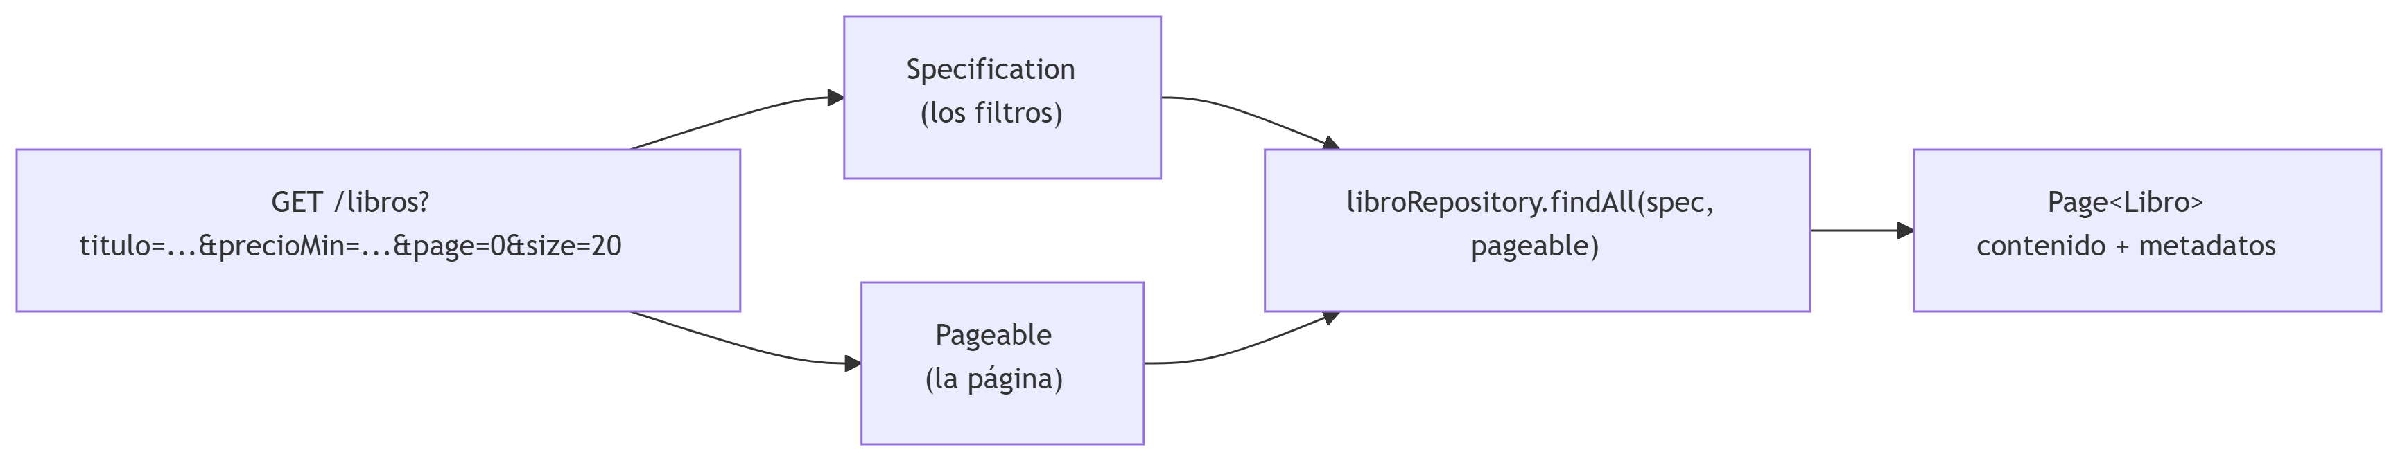
El diagrama del principio y Swagger UI
@ParameterObject
@ParameterObject @ModelAttribute
LibroFiltroDTO filtro,
@ParameterObject
@PageableDefault(size = 20)
Pageable pageable
Swagger UI puede mostrar un único cuadro con JSON en vez de un campo por filtro: springdoc no siempre «explota» @ModelAttribute ni Pageable. @ParameterObject lo arregla.
Acceso a Datos — Tema 1: Consultas dinámicas

Slide 16
Ideas clave
findById + save() sirven para un objeto con id conocido; no para buscar por criterios variables.
Problema A (filtros que no escalan) y problema B (no devolver todo de golpe) son distintos y comparten listado.
1
2
Una Specification construye la consulta con piezas combinables; unrestricted() es la pieza vacía para un filtro null.
Paginación: Pageable es la petición y Page<T> la respuesta. Páginas desde 0; por debajo, LIMIT/OFFSET.
3
4
JpaSpecificationExecutor habilita Specifications; findAll(spec), findAll(pageable) y findAll(spec, pageable) son sobrecargas.
@ParameterObject hace que Swagger UI muestre un campo por atributo, no un cuadro con JSON.
5
6
Acceso a Datos — Tema 1: Consultas dinámicas

